Slide 1

用户偏好驱动的CDN资源调度
本科综合论文训练开题
李涵宇2016012156
指导老师 - 孙立峰

Slide 2

目录
1
课题背景和意义
2
研究问题现状
CONTENTS
3
研究内容与研究策略
4
研究难点与创新点
5
研究进度规划

Slide 3
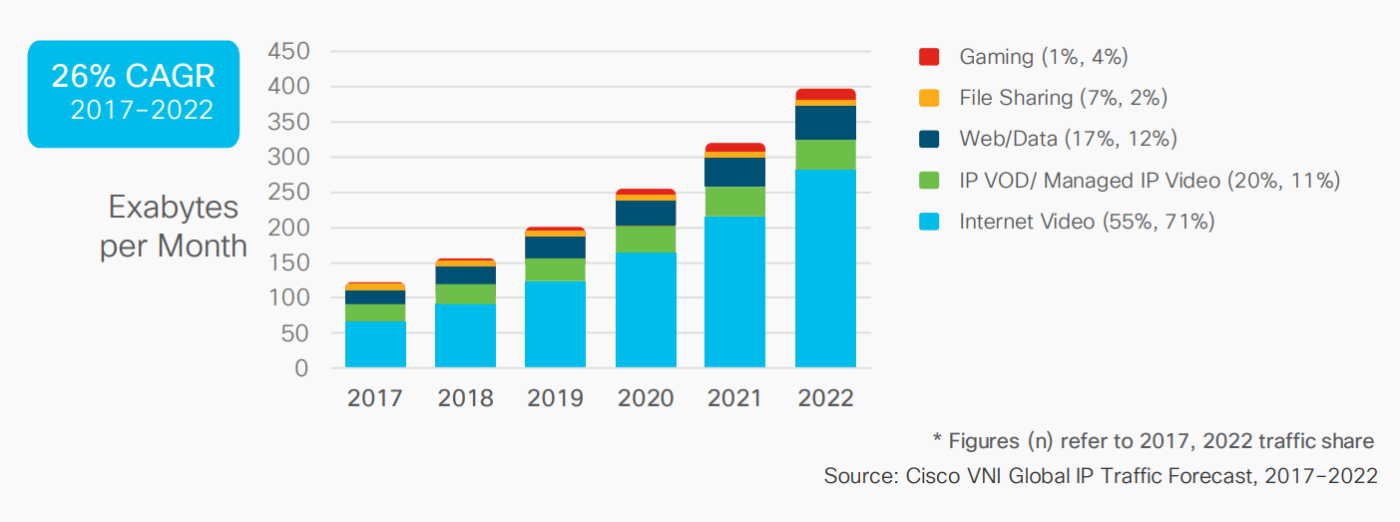
课题背景与意义 移动视频流量增长迅速
Notes:
首先，分享一下cisco发布的2017年网络流量的数据统计。
IP点播与互联网视频在2022年将总共占比82%，所以从大方向来说，对视频传输进行优化是必要的

Slide 4
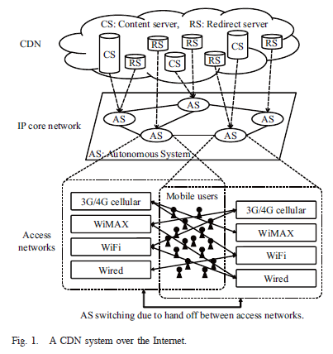
课题背景与意义 内容分发网络（CDN）
将网站内容发布到接近用户的网络“边缘”，使用户可以就近取得所需的内容，解决Internet网络拥塞状况
CDN 将在2022占总流量72%
Notes:
其中内容分发网络是在网络靠近用户的位置放置多个节点服务器所构成的在现有的互联网基础之上的一层虚拟网络，它将网站内容发布到接近用户的网络“边缘”，使用户可以就近取得所需的内容，解决Internet网络拥塞状况
CDN 将在2022占总流量72%

Slide 5
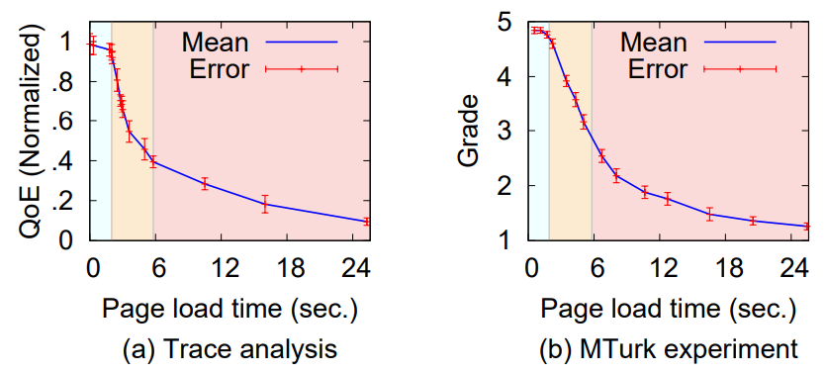
课题背景与意义 QoS与QoE的关系
QoS
传输带宽
时延和抖动
丢包率
QoE
观看时长
主观评分
两者关系并非线性
并且因人而异
Notes:
视频质量的评价有两个角度，一个是QoS，包括传输带宽，时延和抖动，丢包率等参数，某一个Session的视频QoS是确定的，无论是那个用户来看，而包括观看时长，主观评分等参数的QoE是指用户体验质量，不同用户对同一段视频的体验可能不同，甚至在不同的场合下都能对同一组QoS参数的Session有不同评价。比如某人在家里看视频和地铁中看视频相比对首帧卡顿的容忍率就会更低
右侧是网页加载时间对用户QoE的影响，可以看到明显不是线性的，而且因人而异

Slide 6
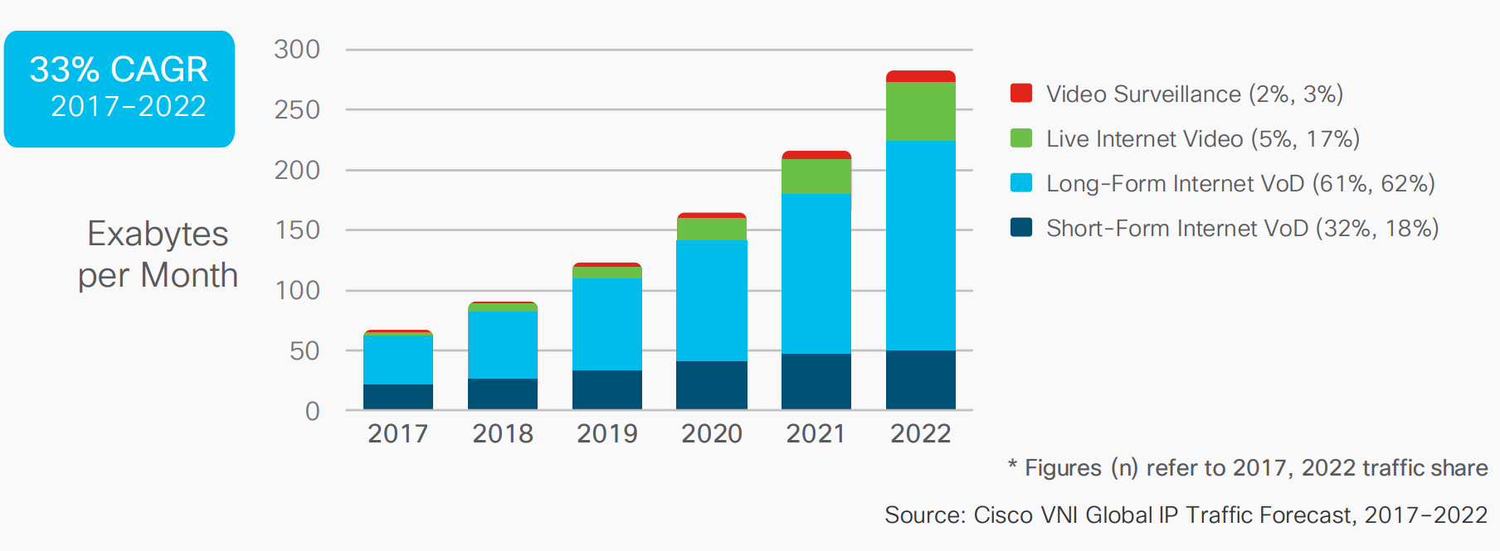
课题背景与意义 直播与点播
Notes:
如图是Cisco对视频类别流量占比的预测，可以看到直播视频的占比逐年上升
在CDN的层面上，点播视频与直播视频区别较大，比如直播的实时性让我们不能随意为用户调换匹配好的CDN，而点播视频有缓存所以可以

Slide 7
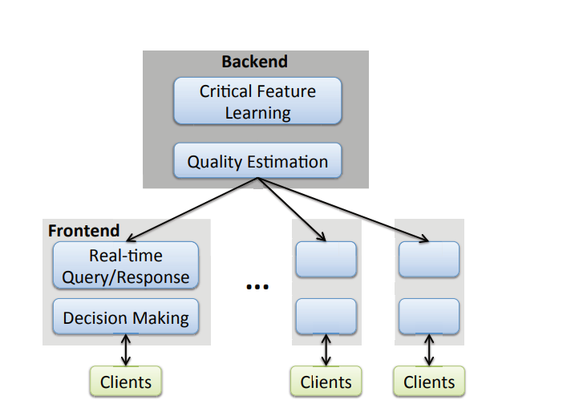
研究问题现状 CDN视频资源调度
Critical Feature Analytics (CFA)
Critical feature learning
Quality estimation
Real-time query/response. (decision maker)
没有考虑用户个人的偏好
判断标准由视频质量（QoS参数）决定
Notes:
下面是一些研究现状
这篇是16年的文章，通过提取某个session的重要特征来与其他session聚类，从而对这个session的视频质量进行预测，通过预测的质量来匹配CDN
这篇文章，以及大部分CDN资源调度的文章没有考虑到用户对同一个session有不同评价的可能性，因为这里的视频质量完全由QoS决定，也就是说他自己有一个固定的QoS到QoE的映射，我们想要改进的正是这一点，我们希望考虑用户个人的喜好从而让资源分配有更高的用户体验上的收益

Slide 8
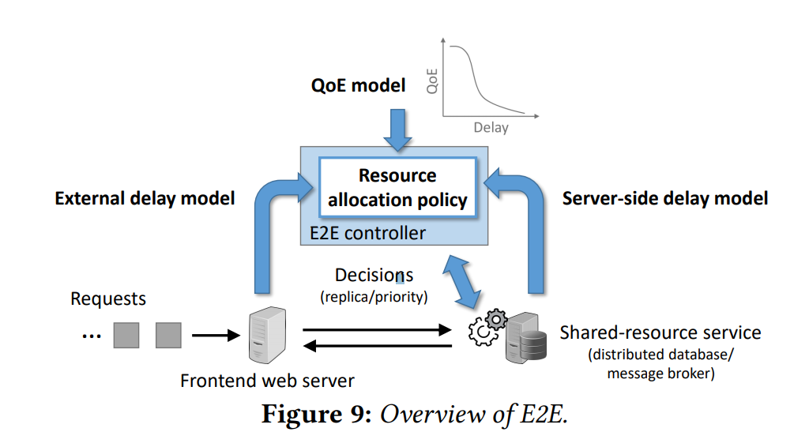
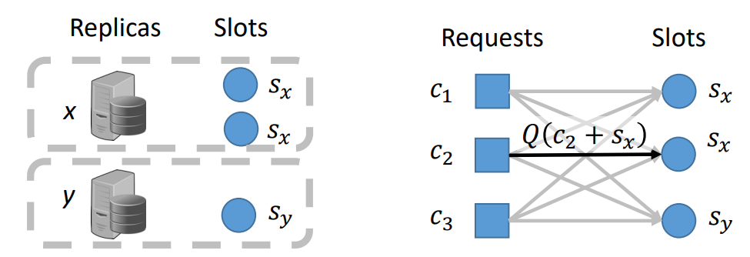
研究问题现状 考虑用户个人信息
E2E
通过考虑用户异质性，让分配网络资源的时候所有用户的平均QoE提升
文章中数据库的例子仅考虑了延迟与QoE的关系；
由于性能原因需要隔一段时间更新一次查询表
Notes:
E2E是19年的一篇文章，它发现了不同用户处在非线性QoE曲线（这个曲线是通过数据得到的同一条的曲线，描述了平均上来说用户对页面加载速度的体验变化）的不同位置，花费同样资源情况下取得的用户体验的收益可能不同，因而当许多用户来发起请求的时候它通过两个步骤来做资源调度：
第一步将服务器端的slots分好，这样第二部无论如何分配用户都不会影响到既定的服务器性能，第二部做最大权重和的二分图匹配，将QoE函数的和作为目标函数得到最大值从而为用户分配slots。这里的QoE是由用户的状态与服务器的状态共同决定的，考虑到了用户的主观感受。但这里是以数据库来举例，我们在为视频来匹配CDN的时候需要考虑相比仅一个延迟来说更多更高维的参数。

Slide 9
研究内容与研究策略 输入输出
输入：
实时CDN信息：QoS参数，CDN地理位置，缓存内容等
用户信息：用户画像与观看历史
类似于推荐系统中评分预测的偏好模型
依据预测的用户与所有CDN的匹配评分进行资源调度
输出：
为用户分配的CDN
Notes:
我们希望这个策略能够通过实时CDN信息包括QoS参数，CDN地理位置，缓存内容等，以及用户信息，包括用户画像与观看历史等，来建立一个用户对session的偏好模型，这个模型能够综合考虑用户端的信息与CDN的信息对某个可能的分配进行打分，之后通过这个分数来决定CDN的分配

Slide 10
研究内容与研究策略 研究框架
数据
观看记录与实时CDN信息记录
测量
各种可能的因素与以观看时长为主的QoE评价标准之间的关联
建模
类似推荐系统的用户-CDN匹配度模型来预测真实QoE
算法
在考虑用户-CDN复杂关联下最大化总QoE同时保证公平性的分配算法
Notes:
数据来自快手的直播视频数据由于今年刚刚拿到，还没有做测量，计划在寒假完成

Slide 11
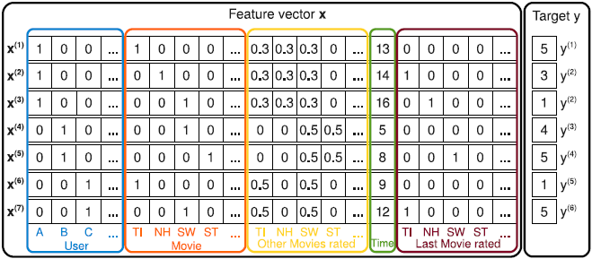
研究方法与创新点 细粒度资源调度
用户偏好与CDN信息的匹配模型
基于FFM的评分预测等
Notes:
匹配模型可以参考推荐系统的方法，利用其中特征工程和非线性关系提取的优势来处理一个session包括用户与CDN信息的高维信息，预测QoE
这张图是一个基于FFM（field factorization machine）的电影推荐系统，实质上和我们的应用十分相似，都是对用户评分的回归，但是大多数推荐系统的训练数据都有明确的目标评分，我们显然不能直接把观看时长作为QoE放在评分里，需要进一步处理。

Slide 12
研究方法与创新点 拟将E2E的推广方法作为baseline
Workload manager
Workload prediction
Preference model
Decision maker
Slots for users
CDN
Users
Notes:
我们可以完善之前E2E的框架来作为baseline
预测未来用户量对应的就是E2E中的slots
将预测的用户量分配给CDN，这里为保证已存在用户的体验需在分配过程中保持CDN表现稳定
用偏好模型预测QoE作为用户与slots二分匹配的边权，分配CDN，这里decision maker实际上就是二分匹配算法，将来根据实际情况可以替换

Slide 13
研究难点与创新点
用户与CDN的匹配模型如何通过充满用户个人不确定行为的观看记录训练？
新进入用户对已存在用户的影响，CDN本身动态变化是否预测？
更新整体策略时对未来的用户量做出预测之后再考虑现有用户的分配
客户端与服务器端的抉择
客户端无法汇总所有用户的信息实时计算，通讯成本过大
服务器端无法进行复杂度过高的整体计算（由于密集的请求），或者无法用实时的CDN信息与用户信息更新完整的分配策略

Slide 14
研究进度规划
时间：2020年1月 – 2020年6月
序号 | 工作任务 | 日期
1 | 完成调研阅读报告 | 2020.1-2020.3
2 | 分析数据做测量 | 2020.1-2020.3
3 | 通过分析与实验确定调度方法 | 2020.4
4 | 系统实现，性能评价，完成实验 | 2020.4-2020.5
5 | 完成论文 | 2020.5
6 | 综合论文答辩 | 2020.6

Slide 15
Reference
Junchen Jiang, Vyas Sekar, Henry Milner, Davis Shepherd, Ion Stoica, Hui Zhang, CFA: A Practical Prediction System for Video QoE Optimization, NSDI ’16
Xu Zhang , Siddhartha Sen , Daniar Kurniawan , Haryadi Gunawi , Junchen Jiang, E2E: Embracing User Heterogeneity to Improve Quality of experience on the Web, SIGCOMM ’19
Cisco Visual Networking Index: Forecast and Trends, 2017–2022, 2019

Slide 16

致谢
感谢参加评审选题报告的各位老师和同学！
欢迎各位老师和同学提问

